Slide 1
Історія створення книги.
Автор презентації:
Завідуюча бібліотекою
Калитянської ЗОШ І-ІІІ ступенів
Зарічняк Юлія Юріївна

Slide 2
Вузликове письмо
Вузлами різної кількості, форми та величини передавали інформацію до виникнення писемності.

Slide 3
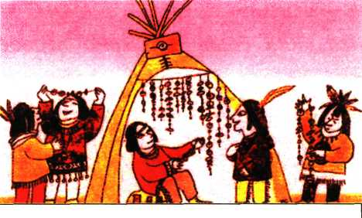

Slide 4
Вузликове письмо.

Slide 6
Малюнкове письмо

Slide 7
Наскельні малюнки

Slide 8
Малюнки на камені

Slide 9
Напис на металі

Slide 10
Глиняна табличка

Slide 12
Глиняна книга складалась з кількох десятків чи сотень глиняних табличок.

Slide 13
Воскова книга

Slide 14
Воскова книга

Slide 15
Пергамент

Slide 16
Пересопницьке Євангеліє

Slide 17
Шкіряна та металева обкладинки

Slide 18
Пересопницьке Євангеліє
Книга має:
482 аркуші.
ЇЇмаса – 9кг300г. Сторінки зроблені з пергаменту розмірами - 38см і 24см. Товщина книги – 15см.

Slide 19
Зарості папірусу в Африці.

Slide 20
Папірусні згортки

Slide 21
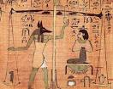

Slide 22
Письмо на бересті

Slide 23
Письмо на бересті

Slide 24
Надписи на шовку

Slide 25
Вигляд книжок-сувоїв з пергаменту, берести чи шовку.

Slide 26
Папір винайшли в Китаї

Slide 27
Іван Федоров - першодрукар

Slide 28
Перша друкована книга в Київській Русі

Slide 29
“Апостол”

Slide 30
Електронні книги

